Slide 1
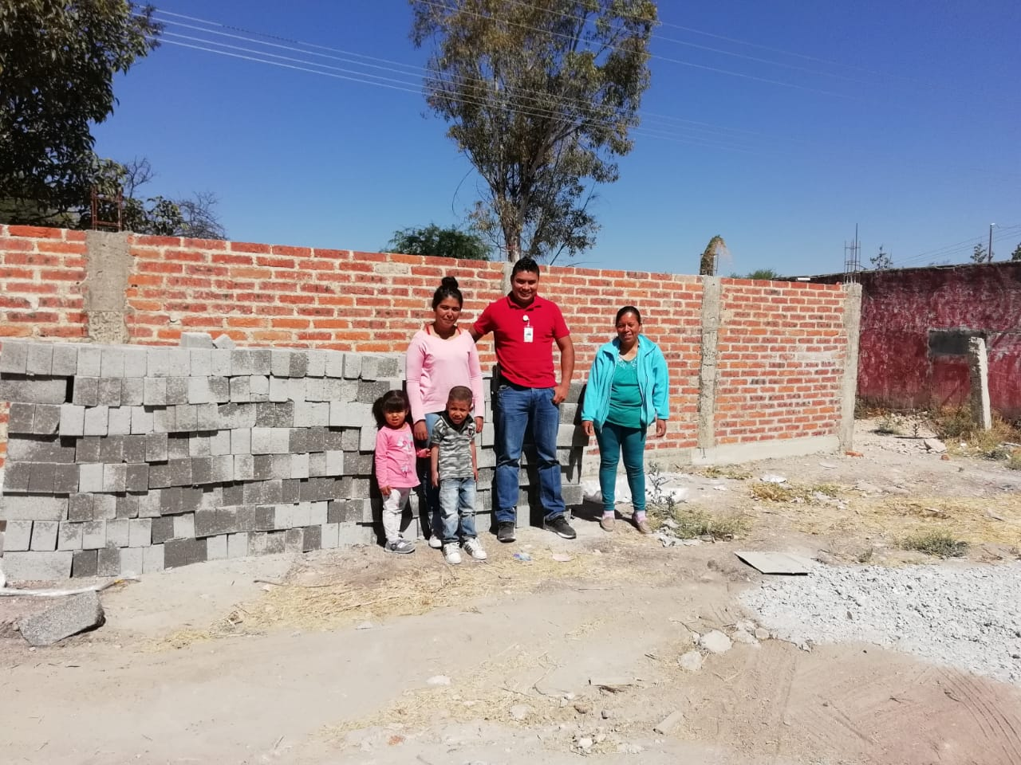
PROGRAMA OBRAS MENORES EJERCICIO 2018
MATERIAL PARA FIRME DEL CENTRO DE SALUD
CENTRO DEL MEZQUITILLO

